Slide 1
Tipos de filamentos usados en Microscopía Electrónica
OBJETIVO DE APRENDIZAJE:
Conocer las características principales de tres tipos de filamentos utilizados en Microscopía Electrónica

Slide 2
Instrucciones:
Completa la siguiente tabla con la información revisada en los recursos proporcionados
 | SEM Convencional | SEM Convencional | SEM de emisión de campo (field emissión)- tipo Schotkky | SEM de emisión de campo (cátodo frío) - FE (cold)
 | W | Hexaboruro de lantano (LaB6) | W/ZrO | W
Diámetro de la punta del filamento
Diámetro del CrossOver (primer imagen del haz de electrones producida en el cañón)
Temperatura que alcanza

Slide 3
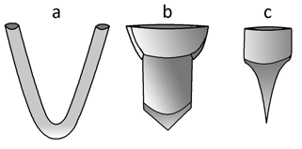
2. Analiza los datos de la tabla y anota aquí el nombre del filamento que proporciona la mejor resolución

